Slide 1

HDFS深入剖析
主讲人：雷老师

Slide 2
学习重点
（1）HDFS存储大规模数据的架构原理
（2）对HDFS上的数据进行读写的大概流程
（3）我该如何操作HDFS分布式文件系统

Slide 3
HDFS是什么？
HDFS
Hadoop Distributed File System
Hadoop分布式文件系统

Slide 4
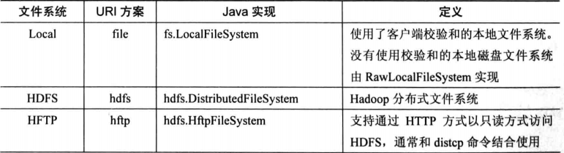
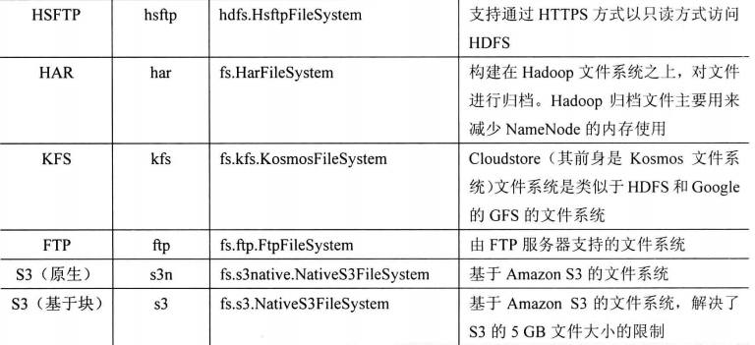
Hadoop文件系统

Slide 5
什么是文件系统？
文件系统是操作系统提供的用于解决“如何在磁盘上组织文件”的一系列方法和数据结构。

Slide 6
什么是分布式文件系统？
问题思考：
当文件比较大，即文件中数据存储所需空间大于本机磁盘空间时，该如何处理呢？

Slide 7
一是增加本机的磁盘空间
二是增加机器数量

Slide 8
多机器存储可能存在的问题？
1.单机负载可能极高
2.数据不安全
3.文件整理困难

Slide 9
什么是分布式文件系统？
管理和维护存储在多台机器上的数据的一套系统（或软件）

Slide 10
恰好，HDFS就是这么一种专门用来解决大数据存储的、且具有高可用性、高可靠性、高容错性、高可扩展性等特点的分布式文件系统

Slide 11
HDFS从何而来？
HDFS 源于 Google 在2003年10月份发表的GFS（Google File System）论文。 它其实就是 GFS 的一个克隆版本

Slide 12
HDFS的设计理念
（1）分布式存储解决大规模数据存储
（2）硬件故障是常态而不是异常
（3）最高效的数据访问模式：一次写入，多次读取（数据的简单一致性）
（4）流式数据访问（高吞吐量而不是低延时）
（5）可移植性

Slide 13
HDFS的缺点
不适合的场景：
（1）不适合低延时数据访问（侧重高吞吐率）
（2）不适合大量小文件存储（占namenode内存、寻道时间可能会超过数据读取时间）
（3）不适合并发写入、文件随机修改

Slide 14
HDFS如何存储数据？
数据文件切分成数据块
数据块存在DataNode上
NameNode协调多个DataNode

Slide 15
数据块：文件系统读写数据的最小单元。磁盘块大小为512字节 ，文件所占的大小一般是磁盘块大小的整数倍
HDFS将数据文件切分成数据块存储的好处有哪些？
（1） HDFS可以保存比存储节点单一磁盘大的文件。
（2）简化了存储子系统
（3）可靠性：方便容错，有利干数据复制
（4）可用性：数据本地化

Slide 16
为什么在HDFS中要使用这么大的数据块呢?过大过小有什么优缺点？
（1）最小化寻址开销
（2）减少mapreduce处理时间

Slide 17
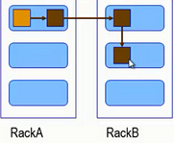
HDFS的副本策略
第一个副本：存储在同 Client 相同节点上。
第二个副本：存储在不同机架的节点上。
第三个副本：存储在第二个副本机架中的另外一个节点上。
其它副本：选择随机存储。

Slide 18
数据块的复制原理
把要存储数据块副本的datanode形成一个管道，然后依次写入数据。

Slide 19
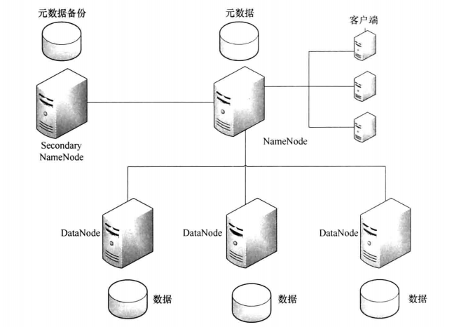
HDFS架构图

Slide 20
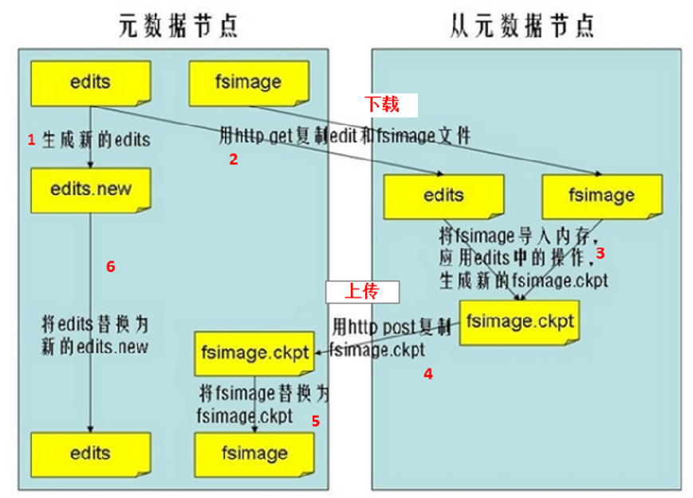

Slide 21
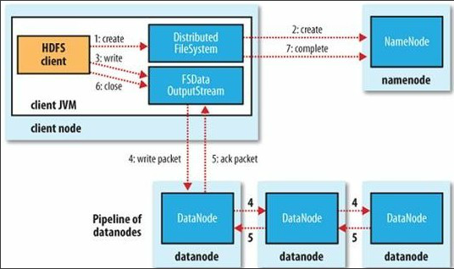
HDFS写数据流程

Slide 22
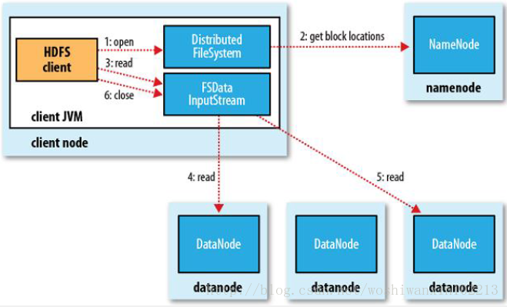
HDFS读数据的流程

Slide 23
机架感知
机架感知是什么？
告诉hadoop集群中哪台机器属于哪个机架
通过什么方式能够告知hadoop namenode哪些slaves机器属于哪个rack？
详见参考资料

Slide 24
为什么要Namenode HA（NameNode High Availability）？
Namenode存在单点故障，挂掉会导致存储停止服务，无法进行数据的读写，基于此NameNode的计算（MR，Hive等）也无法完成。

Slide 25
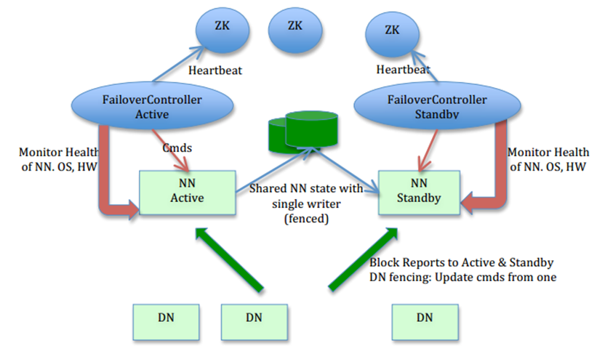
HDFS的高可用

Slide 26
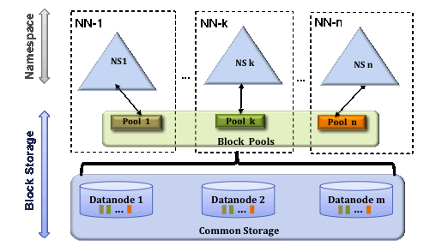
HDFS的Federation

